Slide 1


Phòng Giáo dục và Đào tạo quận Gò vấp
BÀI GIẢNG ĐỊA LÍ 8

Slide 2
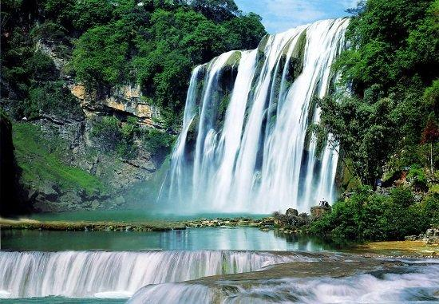
BÀI 3 - SÔNG NGÒI VÀ CẢNH QUAN CHÂU Á

Slide 3

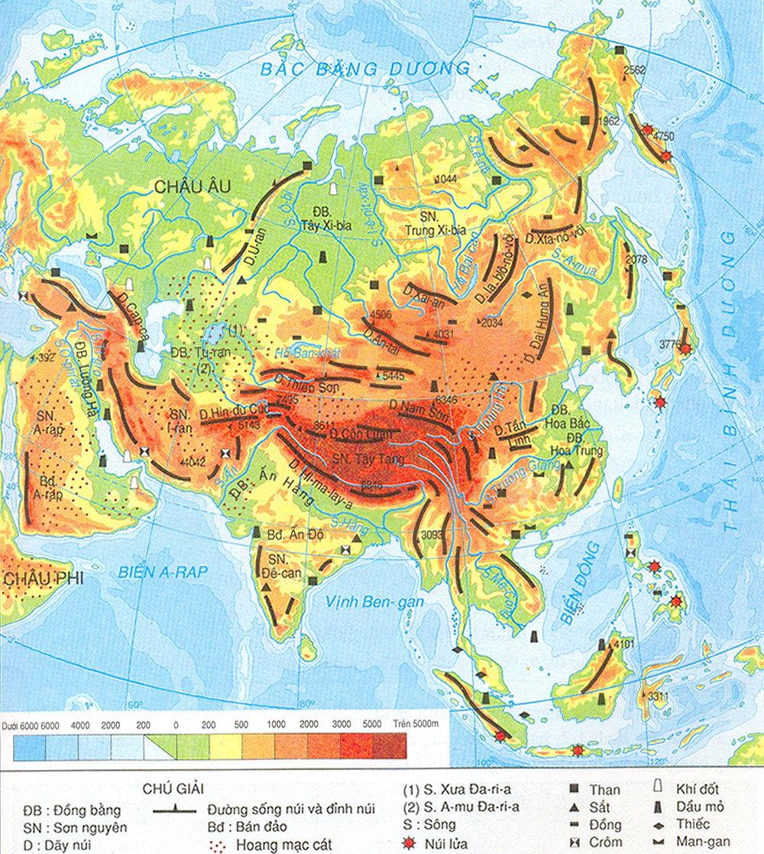
1.Đặc điểm sông ngòi
-Dựa vào hình 1.2/tr.5 sgk và nội dung sgk của mục 1/tr.10, hãy:
+Nhận xét chung về mạng lưới và phân bố sông ngòi châu Á?
+Xác định các sông lớn ở từng khu vực của châu Á?( Bắc Á, Đông Á, Nam Á, Tây Á)

Slide 4
LƯỢC ĐỒ TỰ NHIÊN CHÂU Á

Slide 5
BÀI 3 - SÔNG NGÒI VÀ CẢNH QUAN CHÂU Á
1. Đặc điểm sông ngòi:
- Châu Á có mạng lưới sông ngòi khá phát triển, có nhiều hệ thống sông lớn( sông Ô-bi, sông Hoàng Hà, sông Trường Giang, sông Mê Công...)

Slide 6
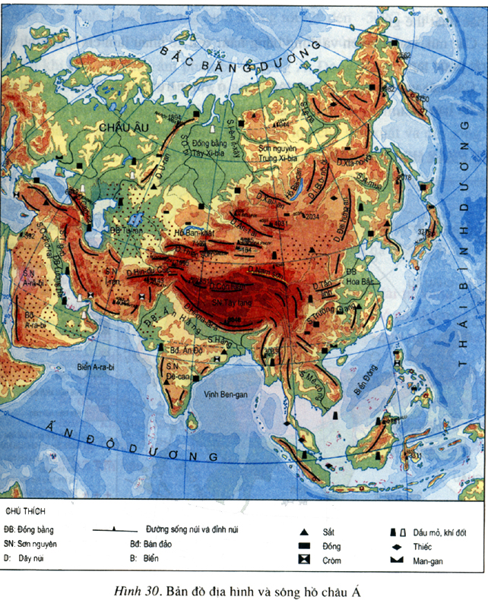
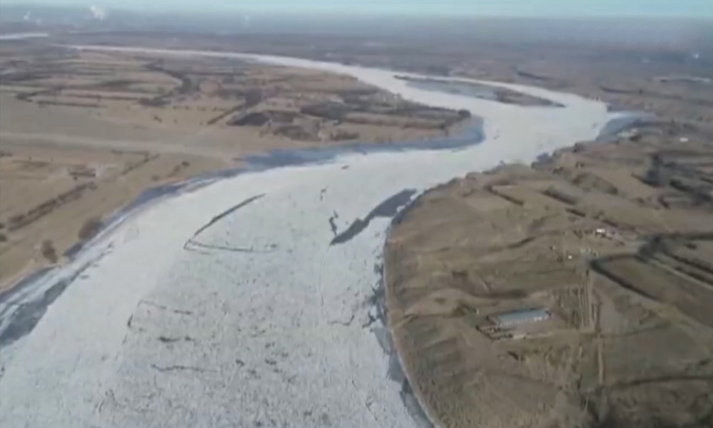
Các khu vực sông | Đặc điểm chính
Bắc Á | - Sông lớn: Lê-na, Ôbi, I-ê-nit-xây. - Mạng lưới sông dày đặc. - Chế độ nước sông theo mùa: mùa lũ trùng với mùa xuân do băng tuyết tan.

Slide 7
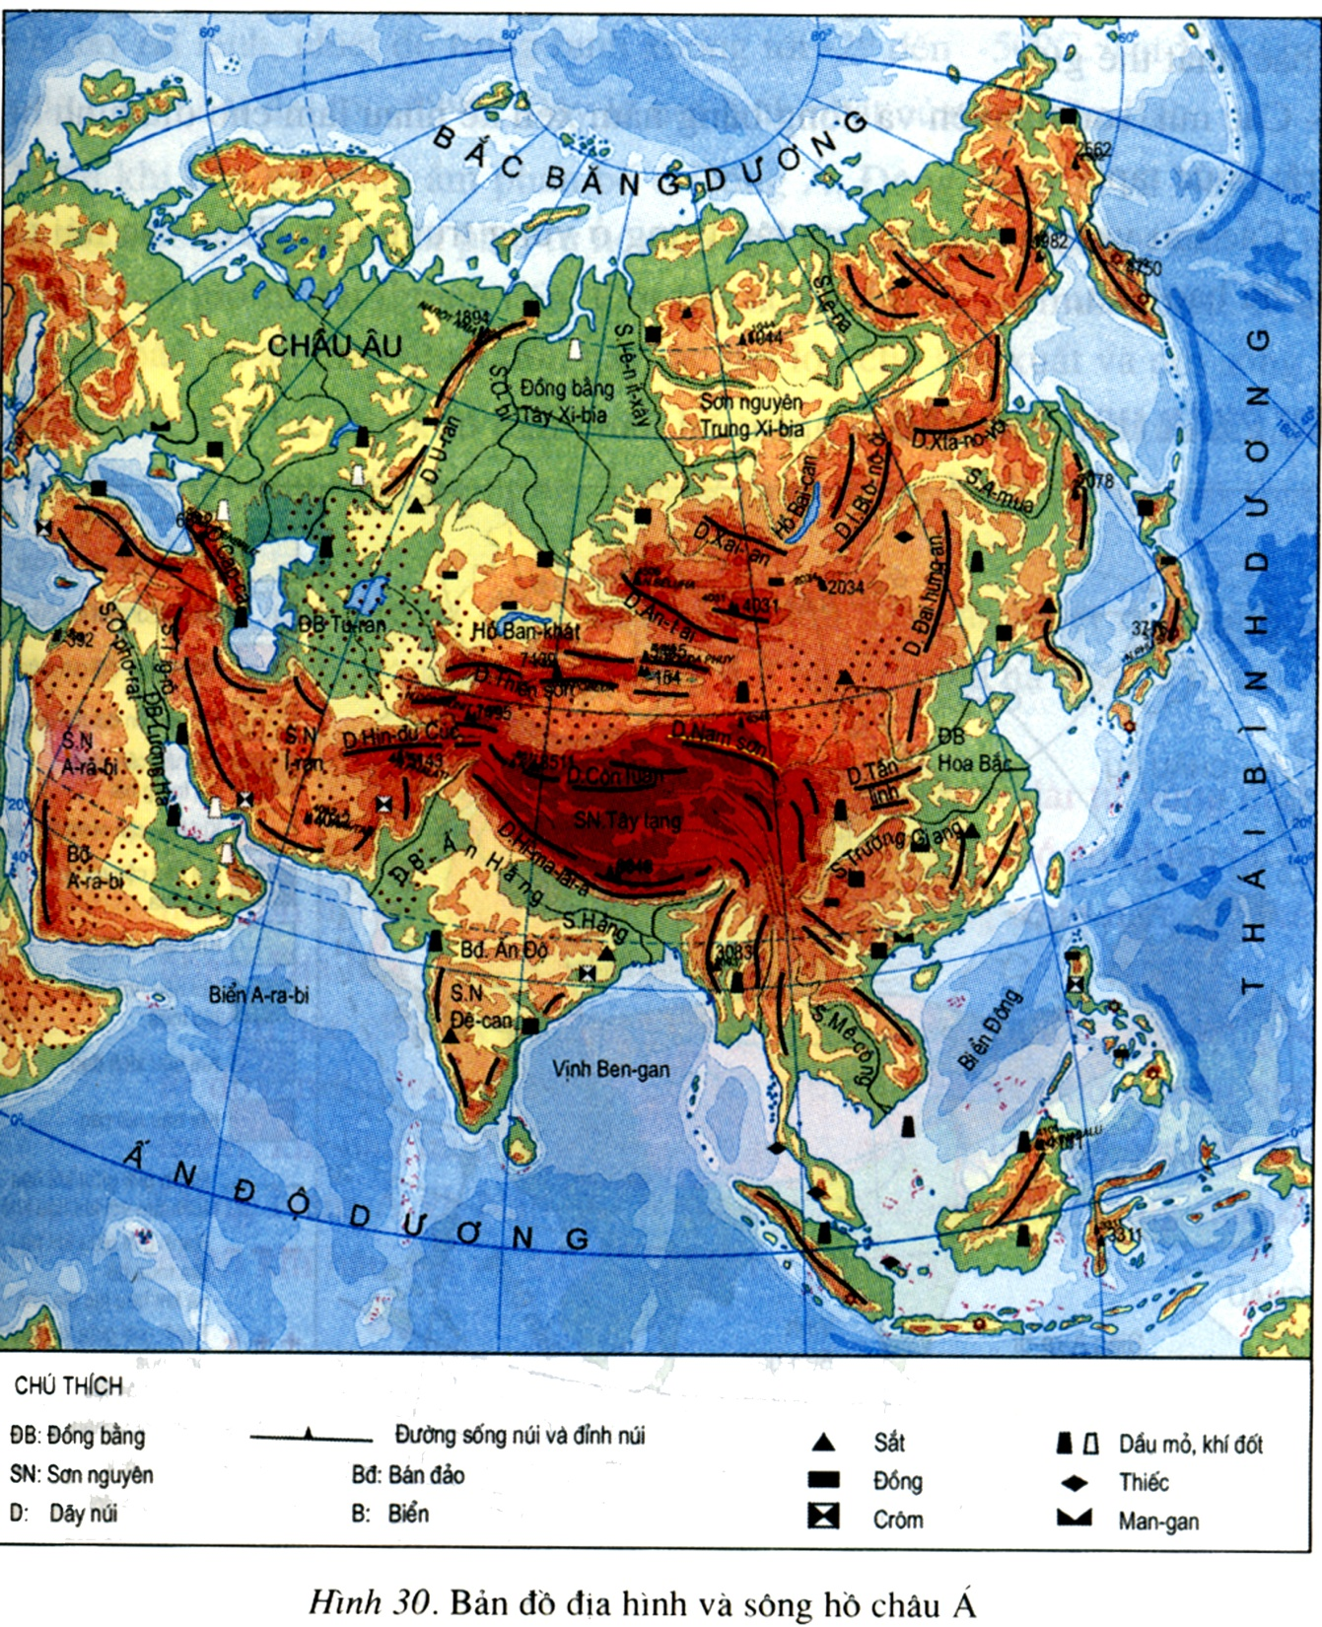
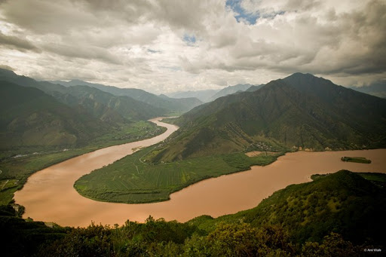
Các khu vực sông | Đặc điểm chính
Đông Á, Đông Nam Á, Nam Á | - Sông lớn: Hoàng Hà, Trường Giang, Mê Công…. - Mạng lưới sông dày, có nhiều sông lớn. - Chế độ nước sông theo chế độ mưa gió mùa: mùa lũ vào cuối hạ đầu thu, mùa cạn đông xuân.

Slide 8
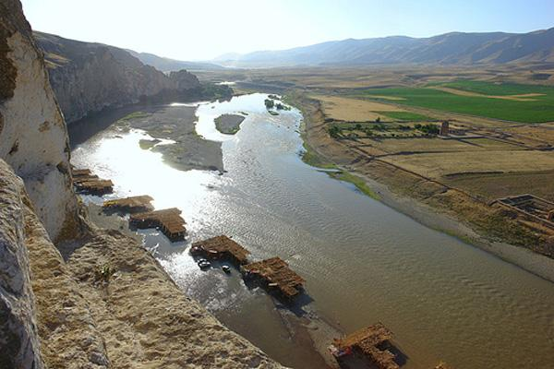
Các khu vực sông | Đặc điểm chính
Tây Nam Á, Trung Á | - Sông lớn: Ti-grơ, Ơ-phrat… - Sông ngòi kém phát triển. - Lưu lượng nước sông càng về hạ lưu càng giảm, 1 số sông nhỏ bị "chết" trong các hoang mạc cát.

Slide 9
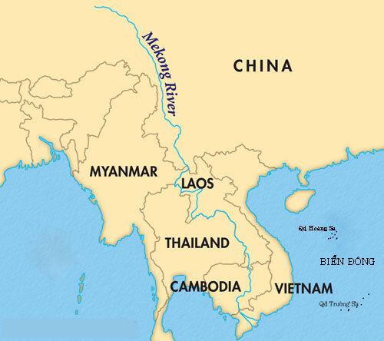
Lược đồ sông Mê Kông

Slide 10
Bảng thống kê đặc điểm các khu vực sông ngòi châu Á
Các khu vực sông | Đặc điểm chính
Bắc Á | - Sông lớn: Lê-na, Ôbi, I-ê-nit-xây. - Mạng lưới sông dày đặc. - Chế độ nước sông theo mùa: mùa lũ trùng với mùa xuân do băng tuyết tan.
Đông Á, Đông Nam Á, Nam Á | - Sông lớn: Hoàng Hà, Trường Giang, Mê Kông…. - Mạng lưới sông dày, có nhiều sông lớn. - Chế độ nước sông theo chế độ mưa gió mùa: mùa lũ vào cuối hạ đầu thu, mùa cạn đông xuân.
Tây Nam Á, Trung Á | - Sông lớn: Ti-grơ, Ơ-phrat… - Sông ngòi kém phát triển. - Lưu lượng nước sông càng về hạ lưu càng giảm, 1 số sông nhỏ bị "chết" trong các hoang mạc cát.
-Phân bố không đều, chế độ nước sông phức tạp

Slide 11
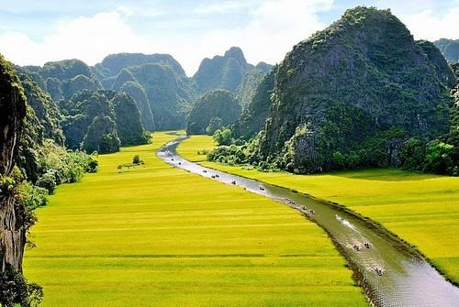
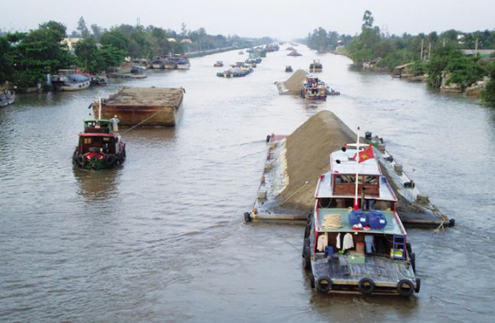
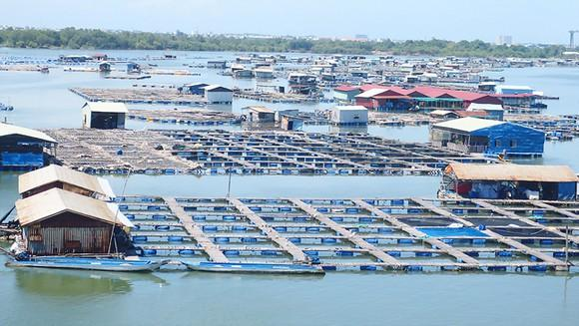
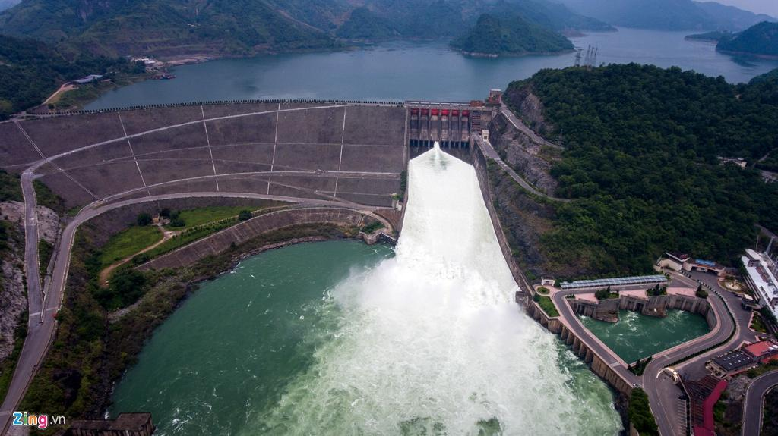
Du lịch
Giao thông
Nuôi trồng thủy sản
Thủy điện

Slide 12
BÀI 3 - SÔNG NGÒI VÀ CẢNH QUAN CHÂU Á
1. Đặc điểm sông ngòi:
- Châu Á có mạng lưới sông ngòi khá phát triển, có nhiều hệ thống sông lớn( sông Ô-bi, sông Hoàng Hà, sông Trường Giang, sông Mê Công...)
- Phân bố không đều, chế độ nước sông phức tạp
- Sông ngòi châu Á có giá trị rất lớn trong đời sống, sản xuất của con người.

Slide 13

BÀI 3. SÔNG NGÒI
VÀ CẢNH QUAN CHÂU Á
  Đặc điểm sông ngòi
  Các đới cảnh quan tự nhiên

Slide 14
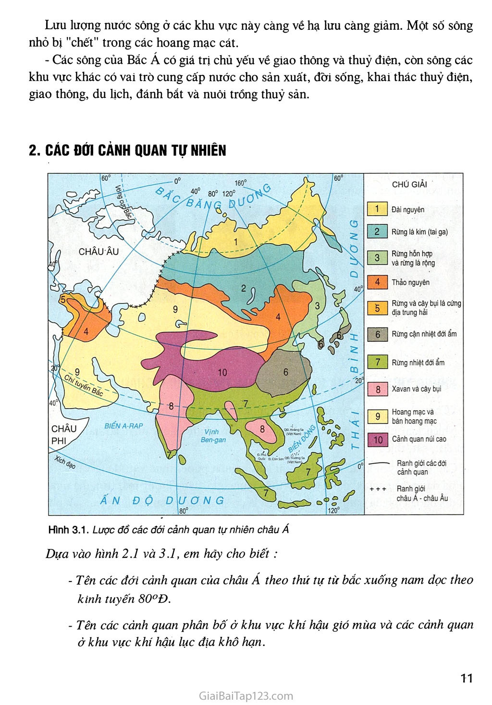

Slide 15
BÀI 3. SÔNG NGÒI
VÀ CẢNH QUAN CHÂU Á
  Đặc điểm sông ngòi
  Các đới cảnh quan tự nhiên
  - Cảnh quan thiên nhiên phân hóa rất đa dạng

Slide 16
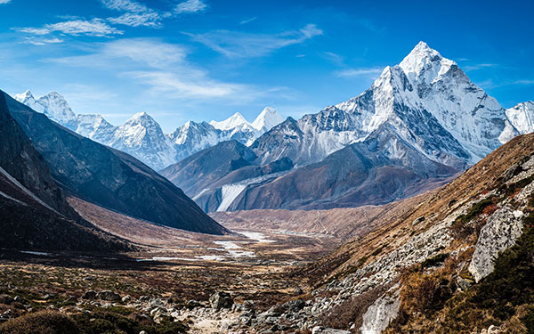
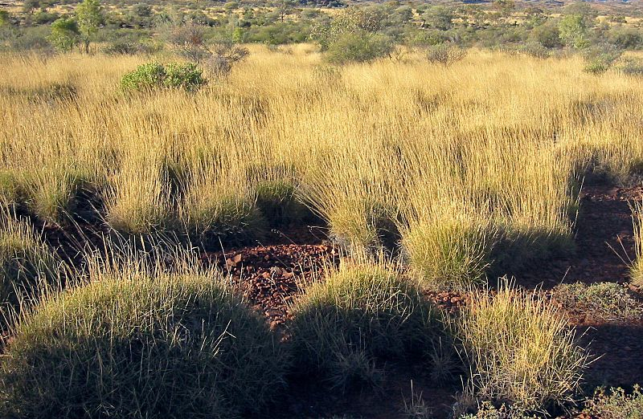
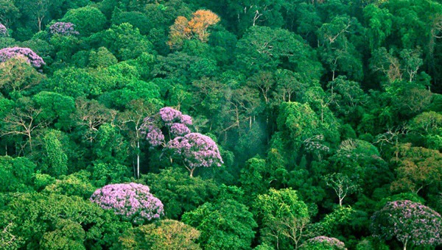
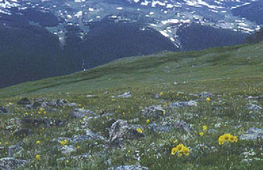
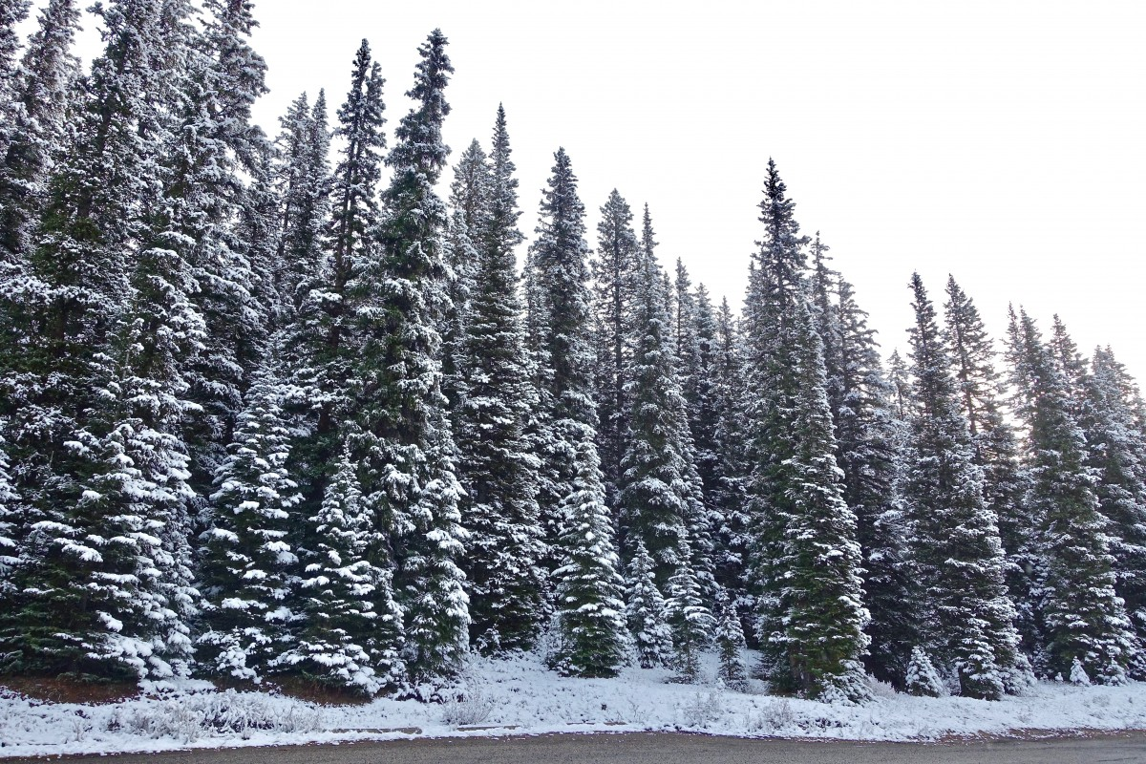
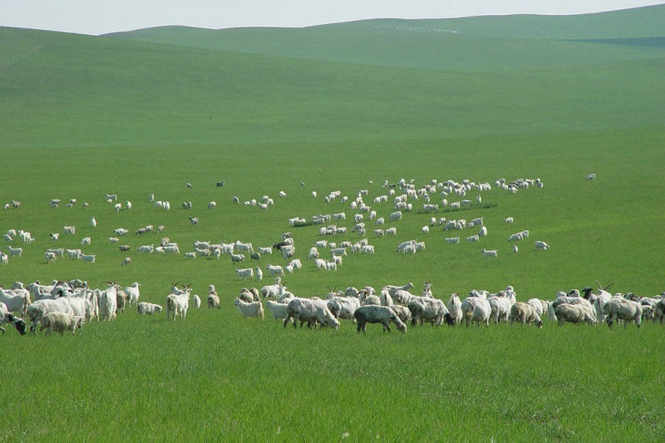

80⁰Đ
B
Đài nguyên
Rừng lá kim
Thảo nguyên
Hoang mạc, bán hoang mạc
Cảnh quan núi cao
Xavan và cây bụi
Rừng nhiệt đới ẩm
N

Slide 17


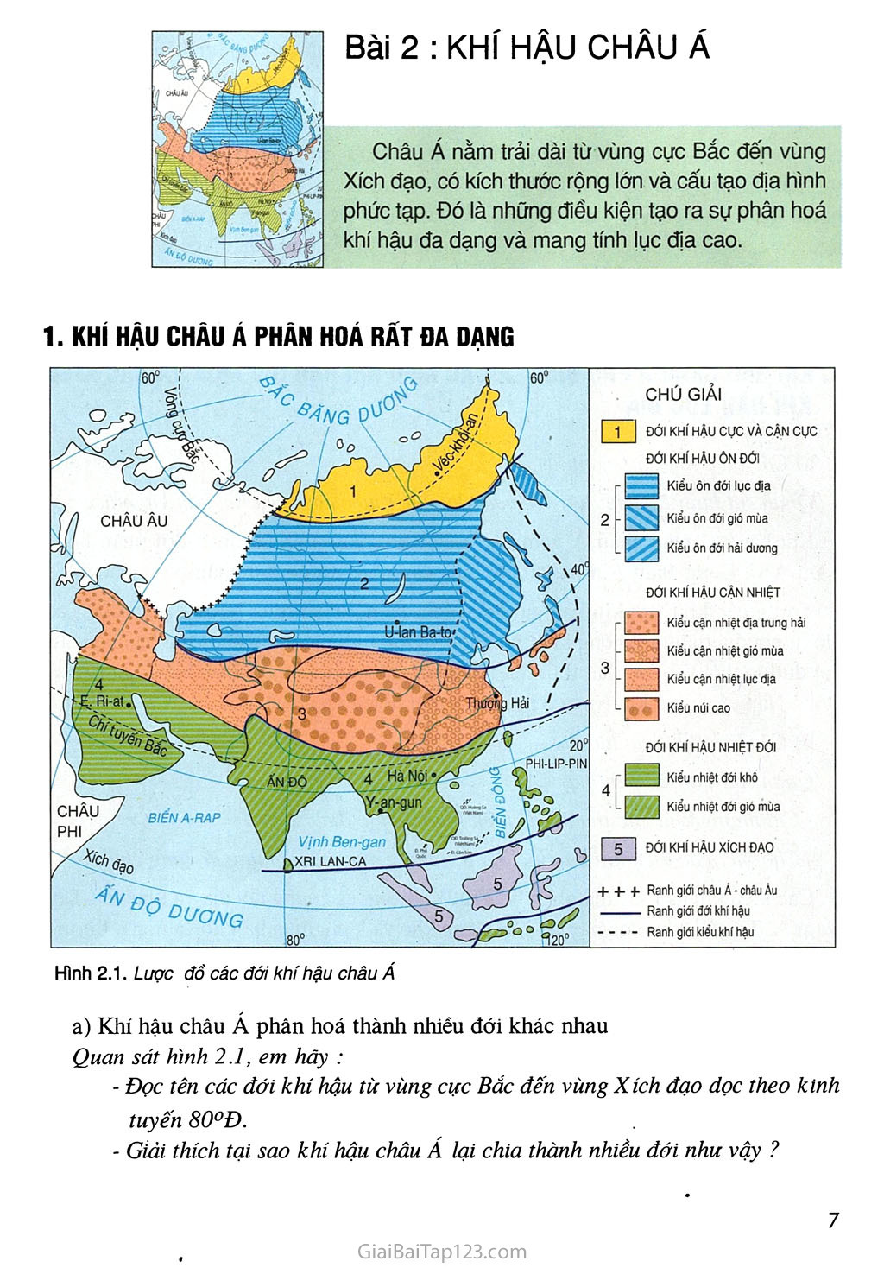
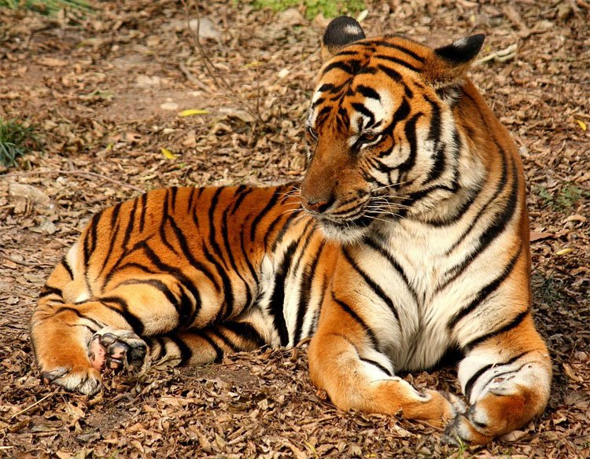
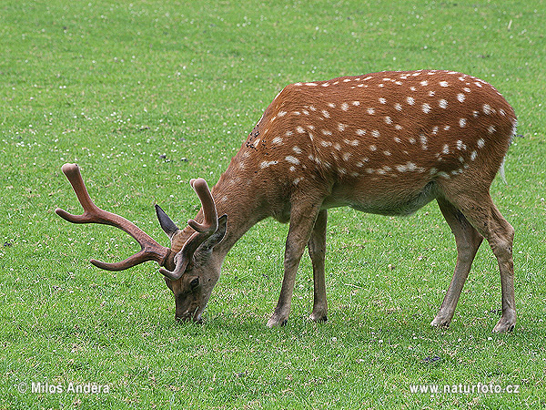
Khu vực
khí hậu lục địa
Khu
vực
khí hậu gió mùa

Slide 18

Rừng nhiệt đới
Xavan
Thảo nguyên
Cảnh quan nhân tạo

Slide 19
BÀI 3. SÔNG NGÒI
VÀ CẢNH QUAN CHÂU Á
  Đặc điểm sông ngòi
  Các đới cảnh quan tự nhiên
  - Cảnh quan thiên nhiên phân hóa rất đa dạng
  - Ngày nay phần lớn cảnh quan nguyên sinh đã bị con người khai phá, biến thành đồng ruộng, các khu dân cư và khu công nghiệp.

Slide 20
BÀI 3. SÔNG NGÒI
VÀ CẢNH QUAN CHÂU Á
  Đặc điểm sông ngòi
  Các đới cảnh quan tự nhiên
  Những thuận lợi và khó khăn của thiên nhiên châu Á

Slide 21
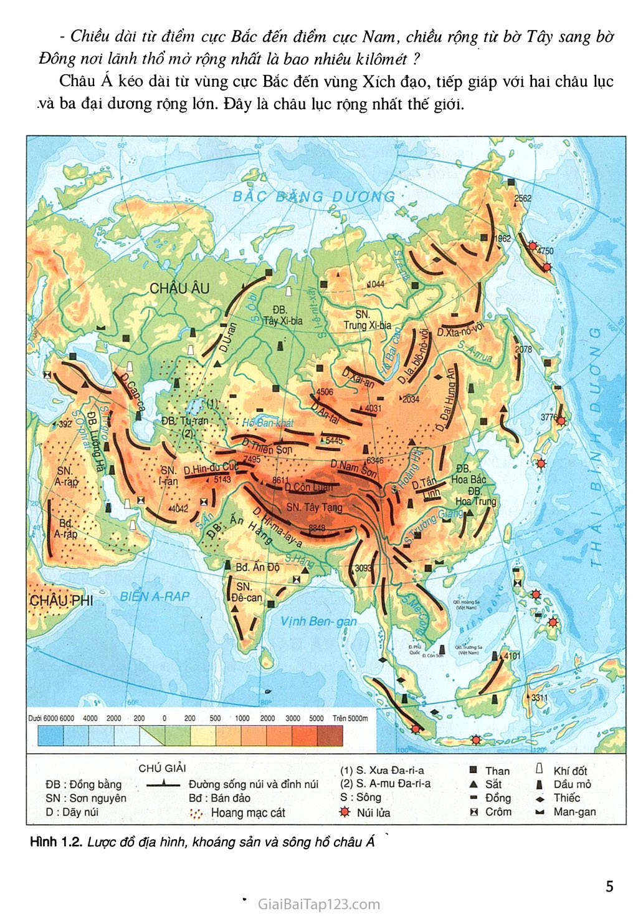

Slide 24


Slide 25
BÀI 3. SÔNG NGÒI
VÀ CẢNH QUAN CHÂU Á
  Đặc điểm sông ngòi
  Các đới cảnh quan tự nhiên
  Những thuận lợi và khó khăn của thiên nhiên châu Á
  - Thuận lợi: Nguồn tài nguyên đa dạng, phong phú

Slide 26
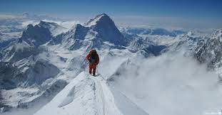
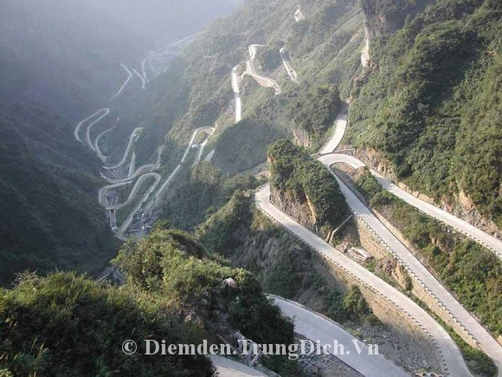
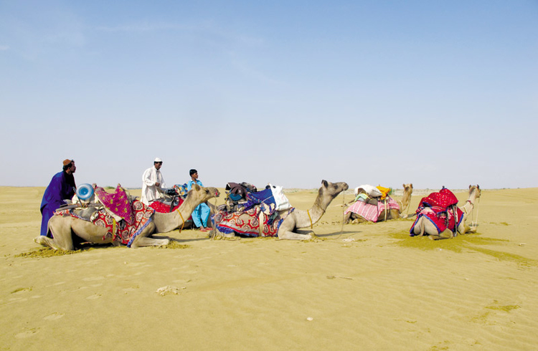
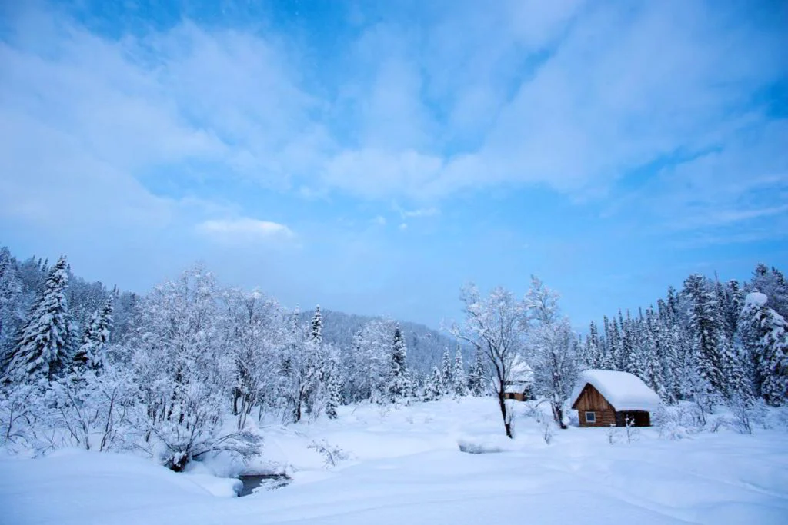

Slide 27
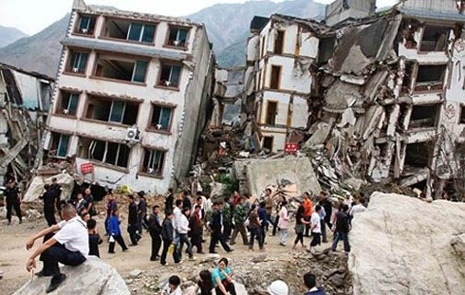
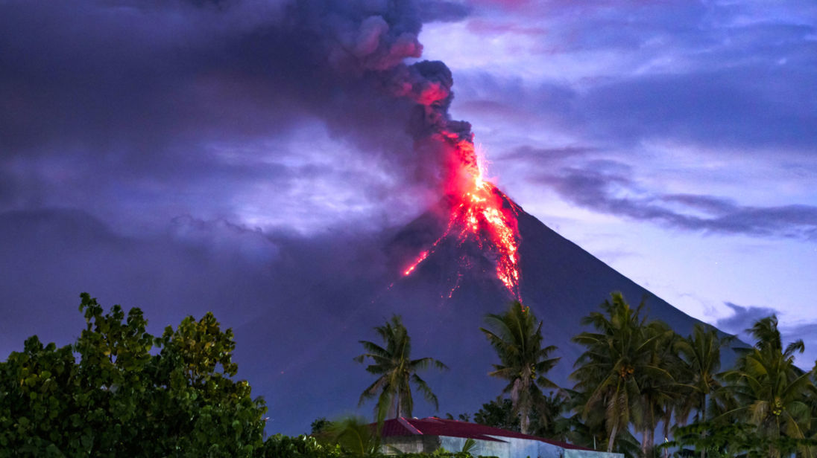
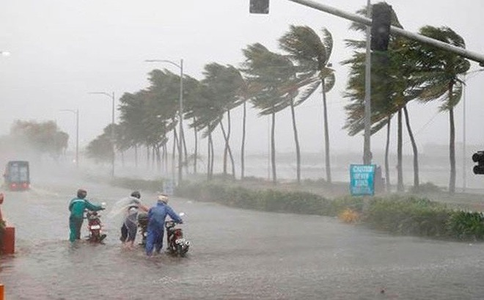
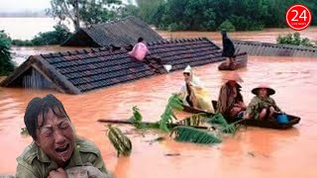

Slide 28
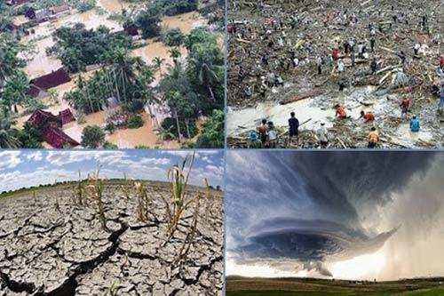

Slide 29
BÀI 3. SÔNG NGÒI
VÀ CẢNH QUAN CHÂU Á
  Đặc điểm sông ngòi
  Các đới cảnh quan tự nhiên
  Những thuận lợi và khó khăn của thiên nhiên châu Á
  - Thuận lợi: Nguồn tài nguyên đa dạng, phong phú
  - Khó khăn: Núi non hiểm trở, khí hậu khắc nghiệt và thiên tai bất thường.

Slide 30
Ôn lại các nội dung chính ở bài 3.
Trả lời câu hỏi 1, 2 trang 13/SGK.
Trả lời trước các câu hỏi trong bài 4 và thực hiện các yêu cầu của GV trước khi bắt đầu học bài 4.
Nhiệm vụ của HS:

Slide 31


CHÀO TẠM BIỆT
CHÚC CÁC EM HỌC TỐT!

